Slide 1
Prérequis

Slide 2
Les attendus
Géométrie des masses
Vecteur
Calcul vectoriel
Changement de base
Géométrie des masses
Action mécanique
Forces / Moment d’une force

Slide 3
$$m=\sum_{\left(S\right)}{m_{i}}$$
$$m=m_{1}+m_{2}+…+m_{i }$$
ou
Notes:
Géométrie des masses :
A tout système matériel {S}, la mécanique associe une grandeur physique, la masse. Cette masse, que l’on peut comparer à la masse étalon de 1 kg, déposée au pavillion de Breteuil à Sèvres, est proportionnelle à la quantité de matière contenue dans {S},
Cette masse que nous noterons m satisfait à trois axiomes :
Invariabilité : quand le système {S} évolue, c’est-à-dire qu’il subit, par exemple, un déplacement, sa masse m reste constante.
Positivité : la masse m d’un système {S] s’exprime par un nombre réel positif (m>0)
Additivité : Si l’on effectue une partition de {S} en sous-ensemble S1, S1, …, Sn et qu’on associe à chacun de ces sous-ensemble une masse mion peut écrire $m=\sum_{(S)}{m_{i}}$

Slide 4
$$m=\sum_{\left(S\right)}{m_{i}}$$
$$m=m_{1}+m_{2}+…+m_{i }$$
ou
(S)
Mi
mi
$$\sum_{1}^{n}{\left(m_{i}\vec{AM_{i}}\right)=m\vec{AG}}$$
G
A
Notes:
Géométrie des masses :
Centre de masse ou « centre d’inertie »
Soit un solide (S) comme une somme finie de n points matériels de masses respectives mi
La somme $m=\sum_{(S)}{m_{i}}$ est alors appelé masse de (S)
On appelle centre de masse du solide indéformable (S) le barycentre G de tous les points matériels Mi affectés des coefficients respectifs mi.
Si A est un point quelconque : $\sum_{1}^{n}{\left(m_{i}\vec{AM_{i}}\right)=m\vec{AG}}$

Slide 5
Le système peut être décomposé en trois parallélépipèdes 1, 2 et 3 de masse m1 = 27g, m2 et m3 = 12g et de centre de masse G1, G2 et G3 tels que (en millimètres) :
$$\vec{OG_{1}} \left|\begin{aligned}2,5 \\ 22,5 \\ 7,5\end{aligned}\right. \vec{OG_{2}} \left|\begin{aligned}15 \\ 2,5 \\ 7,5\end{aligned}\right. \vec{OG_{3}} \left|\begin{aligned}27,5 \\ 10 \\ 7,5\end{aligned}\right.$$
Notes:
Géométrie des masses :
Centre de masse d’un solide indéformable (S) décomposable en éléments de forme géométrique simple :
Dans le repère R=(Ox,y,z) on se propose de déterminer le centre de masse G d’un système matériel (S) décomposable en plusieurs parties (Si), dont on connaît respectivement la masse mi et la position du centre de masse Gi dans le repère R.

Slide 6
Le système peut être décomposé en trois parallélépipèdes 1, 2 et 3 de masse m1 = 27g, m2 et m3 = 12g et de centre de masse G1, G2 et G3 tels que (en millimètres) :
$$\vec{OG_{1}} \left|\begin{aligned}2,5 \\ 22,5 \\ 7,5\end{aligned}\right. \vec{OG_{2}} \left|\begin{aligned}15 \\ 2,5 \\ 7,5\end{aligned}\right. \vec{OG_{3}} \left|\begin{aligned}27,5 \\ 10 \\ 7,5\end{aligned}\right.$$
$$\vec{OG}=\frac{m_{1}\vec{OG_{1}}+m_{2}\vec{OG_{2}}+m_{3}\vec{OG_{3}}}{m_{1}+m_{2}+m_{3}}$$
$$x_{G}=\frac{27×2,5+ 12×15+ 12×27,5 }{27+12+12}=11,32$$
$$y_{G}=\frac{27×22,5+ 12×2,5+ 12×10 }{27+12+12}=14,85$$
$$z_{G}=7.5$$
Notes:
Géométrie des masses :
Centre de masse d’un solide indéformable (S) décomposable en éléments de forme géométrique simple :
Dans le repère R=(Ox,y,z) on se propose de déterminer le centre de masse G d’un système matériel (S) décomposable en plusieurs parties (Si), dont on connaît respectivement la masse mi et la position du centre de masse Gi dans le repère R.

Slide 7
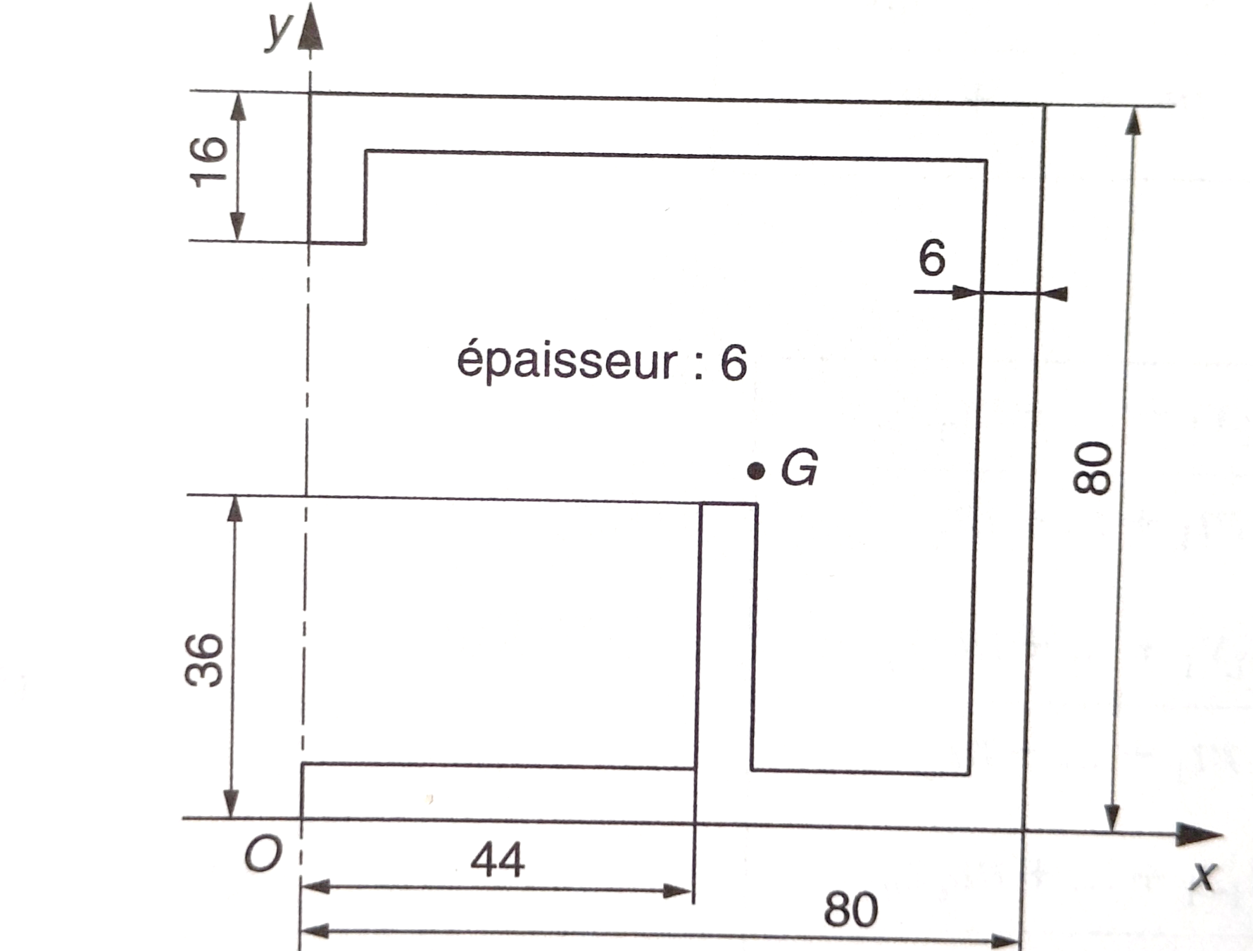
Notes:
Géométrie des masses :
Centre de masse d’un solide indéformable et homogène (S) décomposable en éléments de forme géométrique simple.
Le principe consiste à remplacer la masse par la surface de la forme grâce à la proportionnalité de la masse volumique, G devient centre de surface, Ici il s’agit d’un profilé aluminium pour menuiserie industrielle, xg=somme des Sixi/S=48,79 mm et yg=somme des Siyi/S =38,95

Slide 8
Notes:
Géométrie des masses :
Centre de masse d’un solide indéformable et homogène (S) décomposable en éléments de forme géométrique simple.
Eléments de réponses : Xg et yg= 18,89, zg = 23,33mm il faut décomposer en trois volumes dont un petit à soustraire du bas du L

Slide 9
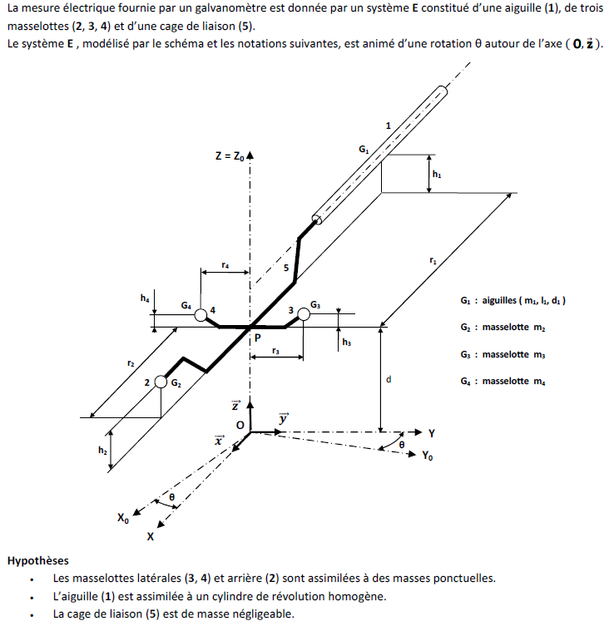
Notes:
Géométrie des masses :
Sur x : m1g1+m2g2/(m1+m2)
Sur y : m3g3 + m4g4/(m3+m4)
Sur z : m1g1+m2g2+m3g3+m4g4/(m1+m2+m3+m4)

